Slide 1
SIAPER
Sistema de Información y Control del Personal de la Administración del Estado
Subdirección de Gestión y Desarrollo de Personas
Departamento Gestión de Personas
Unidad Información de las Personas
Mayo 2019

Slide 2
SIAPER
El Sistema de Información y Control del Personal de la Administración del Estado -SIAPER- es la plataforma de la Contraloría General de la República destinada a la tramitación electrónica de los actos administrativos emitidos por las entidades públicas.
Proceso de la modernización del Estado:
Mayor eficiencia en los procesos internos de los servicios y de Contraloría General.
Eliminación masiva del uso del papel en el Estado.
Masificación del uso de firma electrónica avanzada.
Estandarización de los actos administrativos y procesos en el Estado.
Sistema pionero en la interoperabilidad con otras bases de información.
Certeza jurídica para la toma de decisiones.
Economicidad y oportunidad en apoyo a la función pública.
Transparencia y Seguridad en los procesos relacionados.
Total Glosa año 2019: 1.688.834

Slide 3
OBJETIVO PRINCIPAL:
La simplificación de trámites, eliminación del papel y contribuir al buen uso y cuidado de los recursos públicos al interior del Estado.
INTEROPERABILIDAD CON OTROS SISTEMAS: es la comunicación entre sistemas, ha tenido un alto impacto y beneficios en el Estado, ya que los servicios públicos ya no solicitan; certificado de antecedentes, certificado de situación militar, licencia de enseñanza media y títulos de la Universidad de Chile, por cuanto SIAPER los disponibiliza en línea.
En la actualidad interopera con 4 bases de datos del Estado:

Slide 4
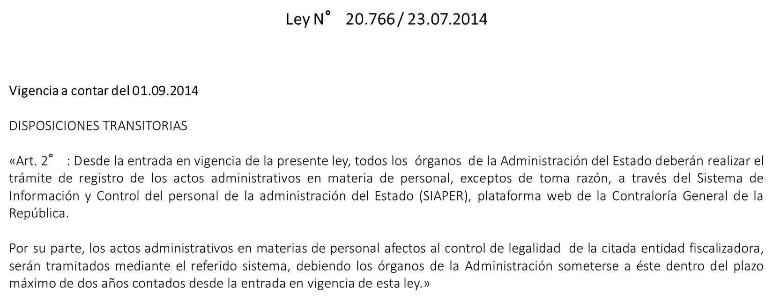
MARCO NORMATIVO

Slide 5
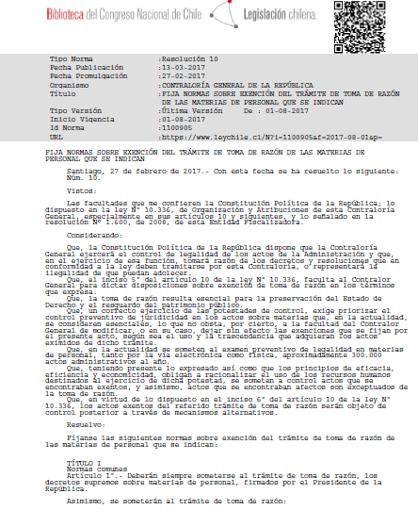
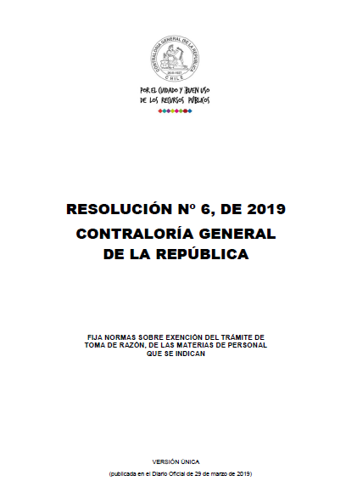
RESOLUCION N° 10
13 DE MARZO DE 2017
RESOLUCION N° 06
26 DE MARZO DE 2019

Slide 6
Usuarios de SIAPER
MINISTRO DE FE
Usuario designado por el Jefe de Servicio, quién deberá realizar una
declaración sobre la existencia de los antecedentes que acreditan el
cumplimiento de los requisitos legales. Sus principales funciones
serán las siguientes:
- Declaración de los antecedentes que fueron adjuntados por
el Creador de Documentos, dando fe de su existencia en el
Servicio Público.
- Enviar el acto administrativo, una vez firmado, numerado y
fechado, a otro Servicio Público para firma o visación.
- Enviar el acto administrativo, una vez firmado, numerado y
fechado, a toma de razón.
- Recibir y gestionar documentos enviados desde otro Servicio
Público.
- Realizar la certificación posterior del requisito de salud
compatible, en el caso que corresponda.
FIRMANTE
Usuario habilitado para firmar de manera electrónica los actos
administrativos generados a través del sistema. Sus principales
funciones serán las siguientes:
- Firmar los actos administrativos utilizando firma electrónica
avanzada.
- Enviar el acto administrativo, una vez firmado, numerado y
fechado, a otro Servicio Público para firma o visación.
Enviar el acto administrativo, una vez firmado, numerado y
fechado, a toma de razón.
CREADOR (A)
Usuario que genera el acto administrativo a través del sistema.
Sus principales funciones serán las siguientes:
- Completar el formulario del acto administrativo en cuestión
y entregar respuesta al sistema de preguntas de la materia
del acto que se está creando.
- Adjuntar los antecedentes que avalan el cumplimiento de los
requisitos legales que no pudieron ser obtenidos mediante
interoperabilidad.

Slide 7
PLATAFORMA
Links: https://siaper.contraloría.cl

Slide 8
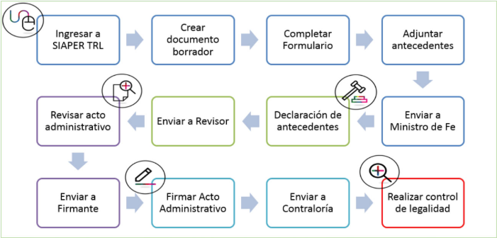
ETAPAS DE TRAMITACION
Tramitación en Línea para actos afectos a Toma de Razón : A través de procedimientos estándar, transparentes y eficientes los actos administrativos son generados completamente de forma electrónica hasta que este Organismo Fiscalizador define si el documento es tomado de razón o representado.

Slide 9
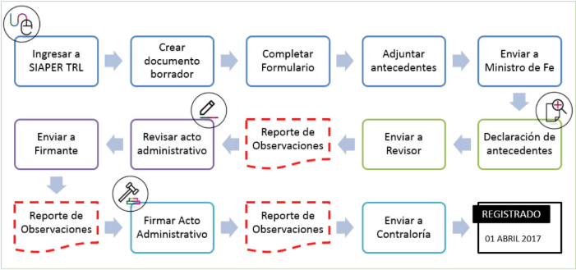
ETAPAS DE TRAMITACION
Tramitación en Línea para actos sometidos a registro: A través de procedimientos estándar, transparentes y eficientes los actos administrativos son generados completamente de forma electrónica hasta que el propio servicio lo envía a Contraloría General, siendo registrado automáticamente.

Slide 10
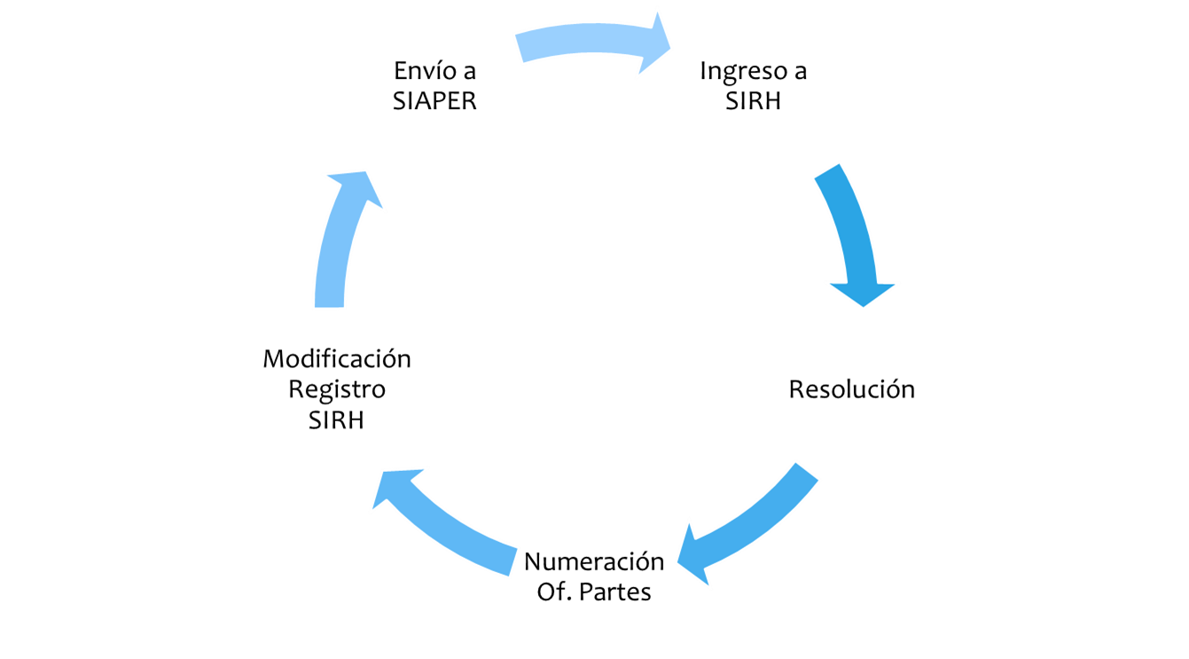
ETAPAS DE TRAMITACION
Tramitación de actos sometidos a registro a través de interoperabilidad de SIRH a SIAPER: A través de procedimientos, el sistema de información de Recursos Humanos puede enviar información de resoluciones de registro a través de web service, directamente a la plataforma de SIAPER, siendo registrado automáticamente.

Slide 11
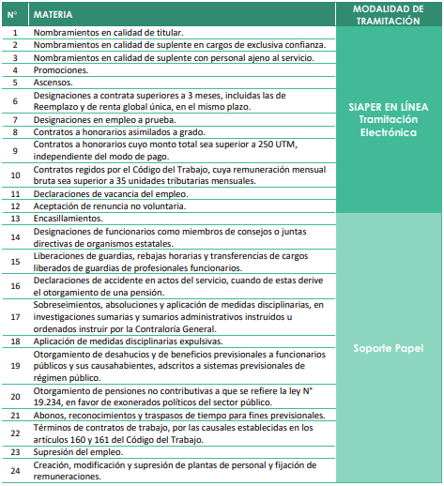
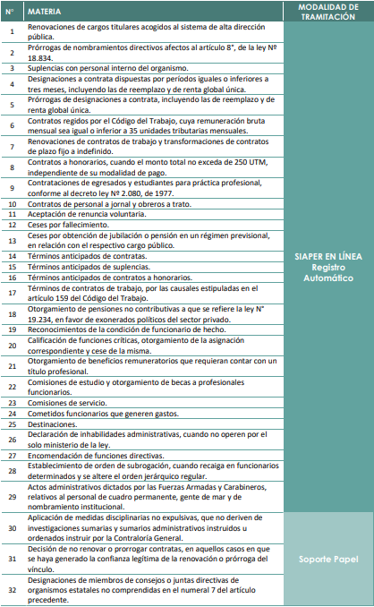
ACTOS ADMINISTRATIVOS QUE SE TRAMITAN POR PLATAFORMA
A través de SIAPER en Línea, se tramitan más de 70 actos administrativos en materias de personal, dentro de los cuales se encuentran decretos y resoluciones afectos al trámite de toma de razón y otros sometidos a registro.
Materias Exentas
Materias sobre información de Personal
Materias Afectas a Toma Razón

Slide 12
BIBLIOTECA SIAPER
Se ha confeccionado para la Red de Recursos Humanos una enlace (Nube) para consultar sobre la materia de SIAPER
https://drive.google.com/drive/folders/1XZoSClQwKVEsqMQBhKXYV-zYG6qpSqt4?usp=sharing
A CONTINUACIÓN UN VIDEO PARA ENTENDER EL PORQUE DE ESTE NUEVO SISTEMA ……SIAPER

Slide 13
MINISTRO DE FE
FIRMANTE
CREADOR
FUNCIONES
FUNCIONES
FUNCIONES
ACTORES DEL PROCESO

Slide 14
Creador de documento

Slide 15
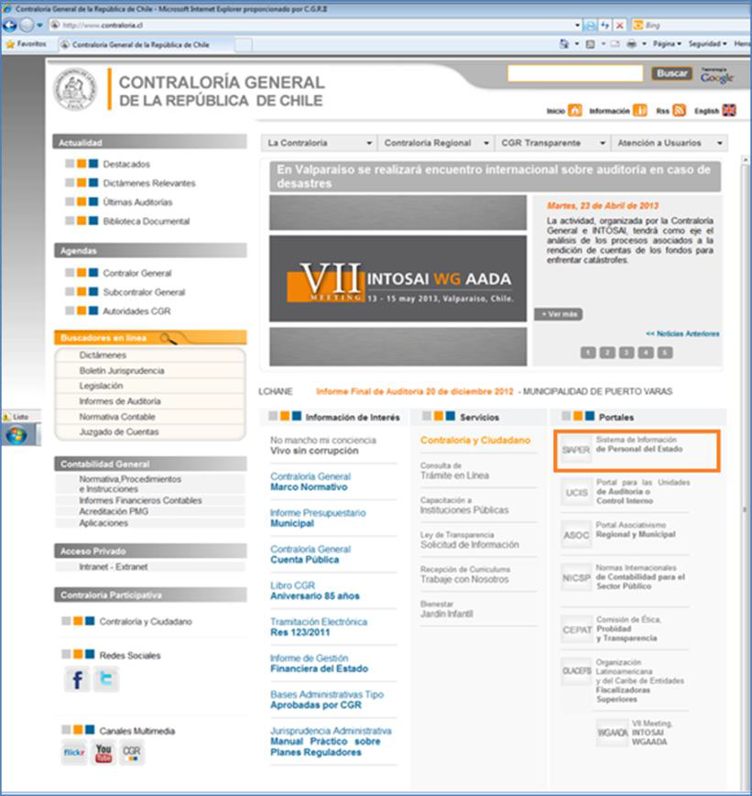
Para acceder a la plataforma de Siaper TRA, el Usuario “Creador” deberá realizar los siguientes pasos:
Por medio del navegador Internet Explorer, deberá ingresar al sitio web: www.contraloria.cl
Hacer clic en el link “SIAPER Sistema de Información del Personal del Estado”.

Slide 16
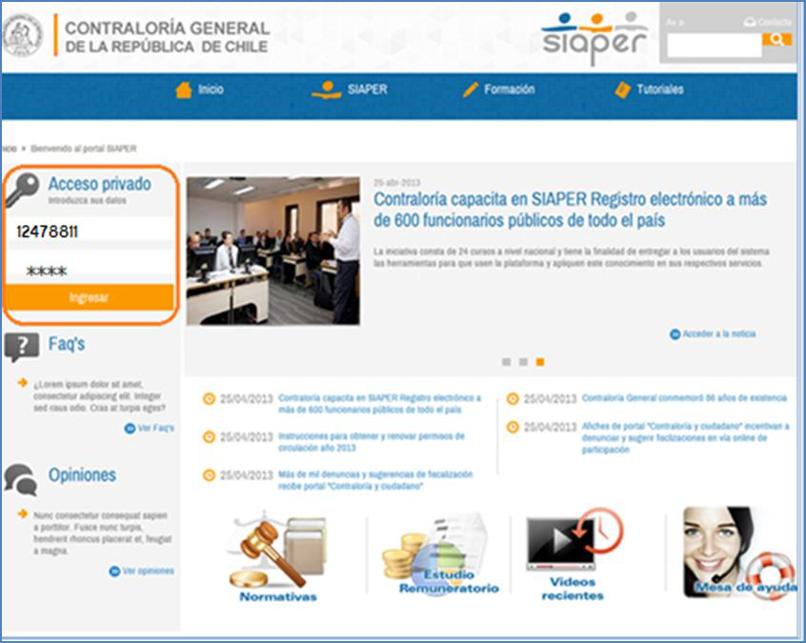
Se desplegará el menú “ACCESO PRIVADO” en la que el Usuario deberá ingresar su respectivo Nombre de Usuario y Contraseña.
Recuerde:
El nombre de usuario y contraseña debe solicitarlos a la Contraparte Técnica de su servicio.

Slide 17
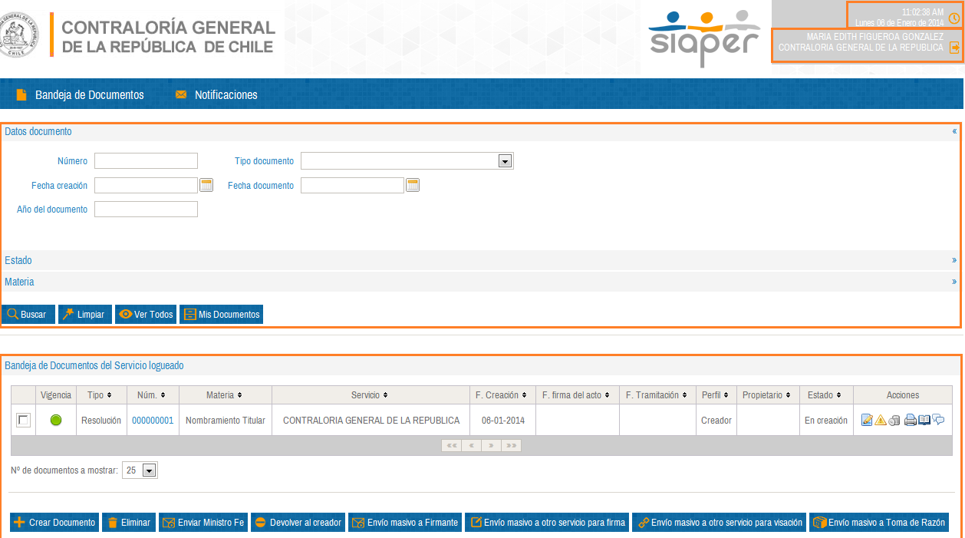
Una vez dentro de la plataforma Siaper En Línea, el Usuario podrá visualizar la siguiente pantalla
Bandeja de Documentos muestra todos los documentos, del servicio que se tramitaron o se están tramitando a través de la Plataforma SIAPER TRA.

Slide 18
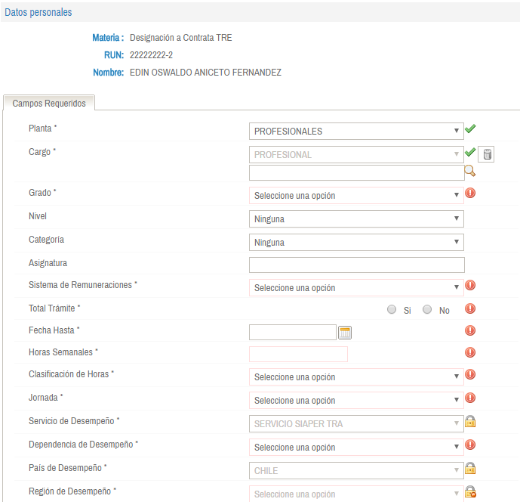

Slide 19
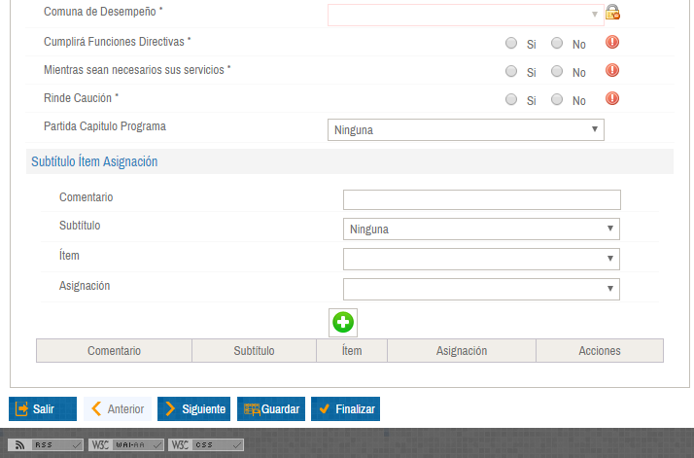

Slide 20
Ministro de Fe

Slide 21
Certificar la existencia de los antecedentes que fueron adjuntados por el Creador de Documentos.

Slide 22
La columna “Acciones” le otorga las siguientes herramientas al usuario (Para obtener mayor información dirigirse al capitulo “Bandeja de Documentos”
El icono permite al usuario consultar el caso, su respectivo formulario y los archivos adjuntos.
Al hacer clic en el icono el usuario podrá ver el “Preview” del documento borrador.
A través del icono el usuario puede acceder al al Bitacora del acto administrativo.
El icono permite al usuario perfil “Ministro de Fe” poder registrar algun comentario en el respectivo acto administrativo.

Slide 23
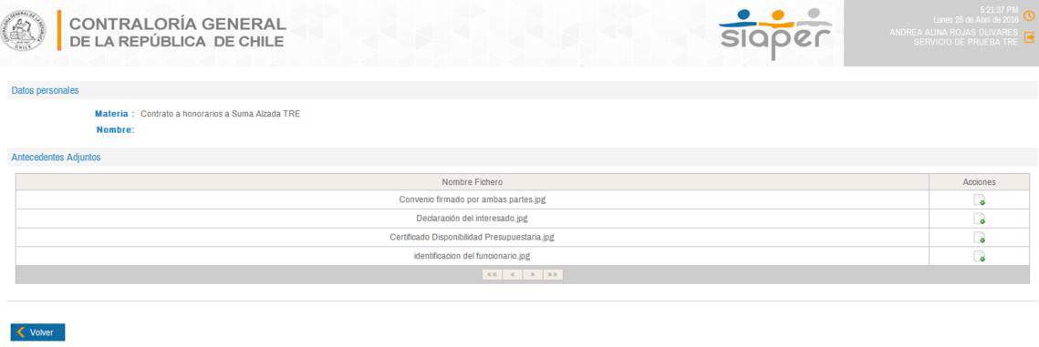
Cuando así lo estime necesario, el Ministro de Fe a través del botón
podrá devolver el acto administrativo al usuario Creador para su corrección.
El sistema mostrará una lista con todos los antecedentes adjuntados por el creador, los cuales deben ser revisados uno a uno por el Ministro de fe, descargándolos de la columna “acciones” y comparándolos con la carpeta de antecedentes en papel

Slide 24
Una vez que el Ministro de Fe haya hecho clic en el botón “Aceptar” del cuadro “VISACIÓN DE ANTECEDENTES”, el sistema permanecerá en la Bandeja, pero esta vez se activará la opción “Enviar al Firmante”

Slide 25
Firmante
2.- Enviar el acto administrativo a otro servicio público para firma o visación
1.- Firmar los actos administrativos utilizando firma electrónica avanzada
3.- Enviar el acto administrativo a toma de razón

Slide 26
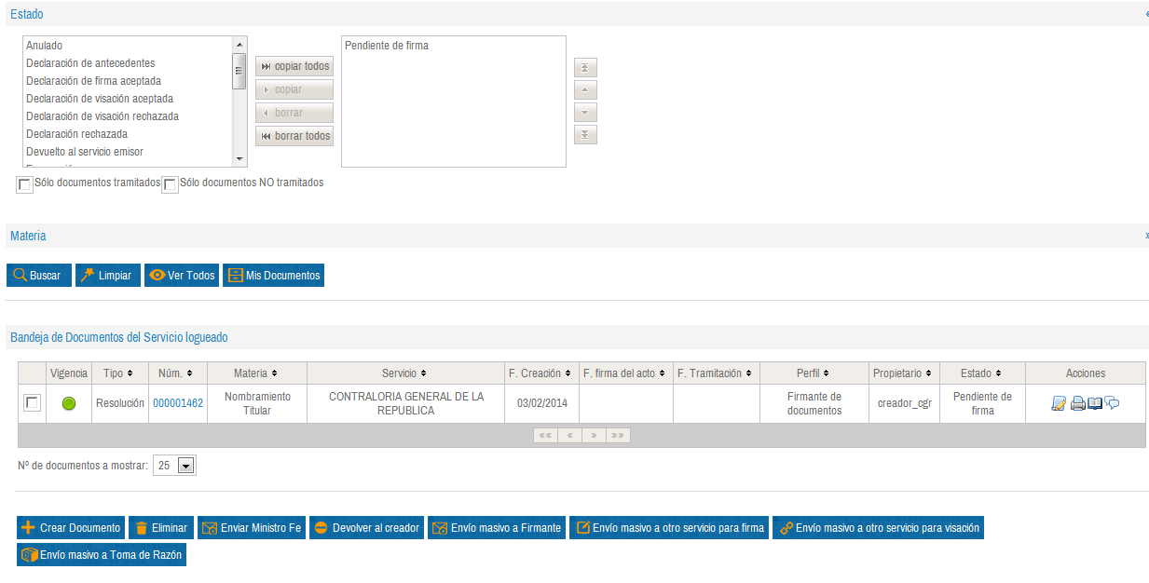

Slide 27
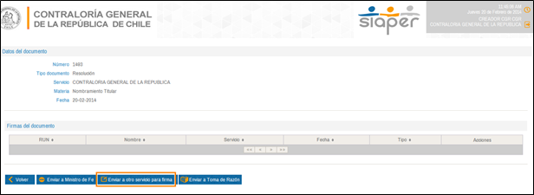
Para tramitar determinados actos administrativos dentro de la plataforma se hace necesario que estos continúen su flujo documental fuera del Servicio de origen, en busca de alguna visación o firma que le den validez al documento. A continuación explicaremos el fujo para los Contratos de personas naturales a Honorarios:

Slide 28
El usuario Firmante debe hacer clic en el botón
Una vez el usuario hace clic en el botón “Envio a otro servicio para firma”, se despliega un cuadro llamado“Firma de Subsecretario” el cual consulta si el contrato a Honorarios que se esta gestionando, tiene mas de un contrato a honorarios con entidades públicas.
En el caso que ud. seleccione la opción “SI”, dicho acto administrativo necesitará de la visación del Subsecretario mas la firma del Ministro de Estado para su validez

Slide 29
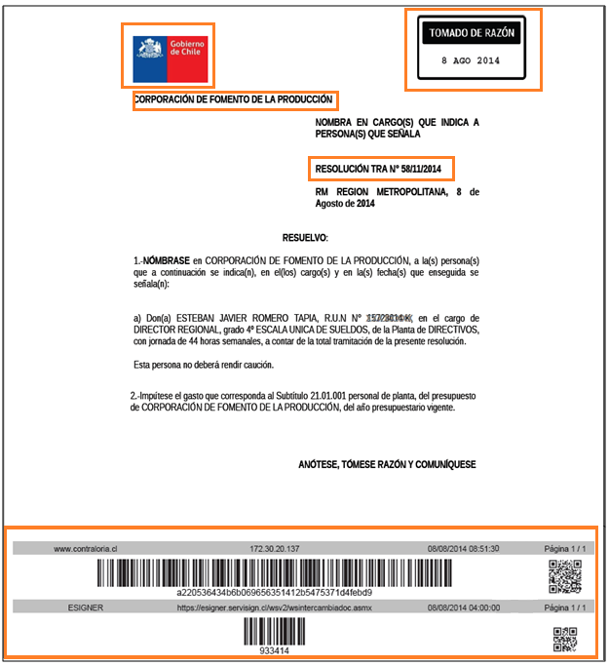

Slide 30
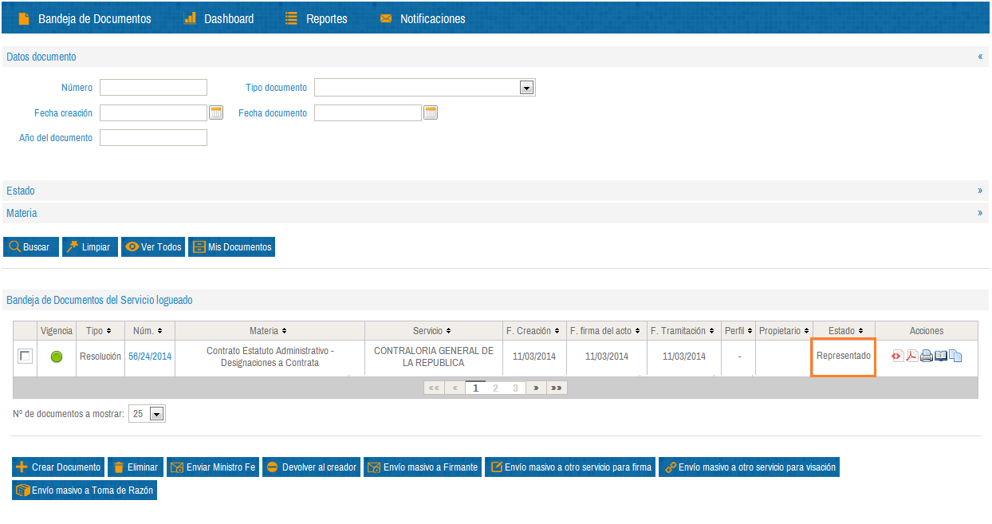
Acto Admininistrativo “REPRESENTADO” por Contraloria

Slide 31
Cuando el acto administrativo aparece en estado “Representado” indica que producto del análisis efectuado por contraloría, se ha determinado que no se cumplen los requisitos legales exigidos y por tanto lo que en él se expresa no produce o producirá efecto. Además, en la columna “Acciones” se despliega un icono que contiene el oficio de representación.
El icono permite al usuario poder visualizar el Oficio de Representación que indica todas las causales legales por las cuales no fue Tomado de Razón el acto administrativo.

Slide 32
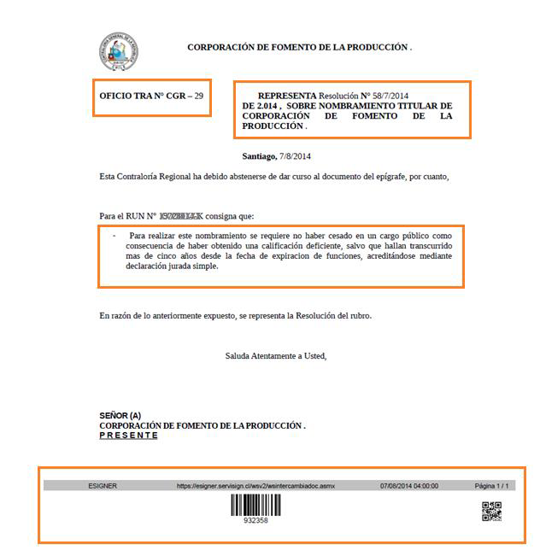

Slide 33
CONSULTAS

